Slide 1

Ergotherapie
Marieke Clemens

Slide 2
Wat is ergotherapie?
Ergotherapeuten stellen mensen in staat om opnieuw hun dagelijkse activiteiten uit te voeren als dat niet meer lukt door bijvoorbeeld een ziekte.

Slide 3
Voor wie is ergotherapie?
Ieder die zijn dagelijks handelingen niet naar wens kan uitvoeren als gevolg van:
fysieke,
cognitieve of
psychische beperking

Slide 4
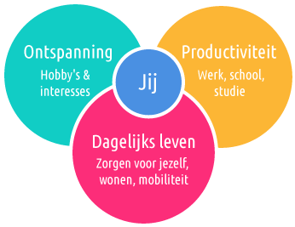
Hulpvragen
Huishoudelijk werk
(vrijwilligers) werk
Zorg voor anderen
Vrijetijdsbesteding
Sociale contacten
Persoonlijke verzorging
Verplaatsen
Communicatie

Slide 5
Doel ergotherapie → Zelfstandig functioneren

Slide 6
Zelfstandigheid vs Veiligheid
Voorbeelden vanuit groep

Slide 7
Thema’s
Verkeer
Koken
Valrisico
Roken

Slide 8
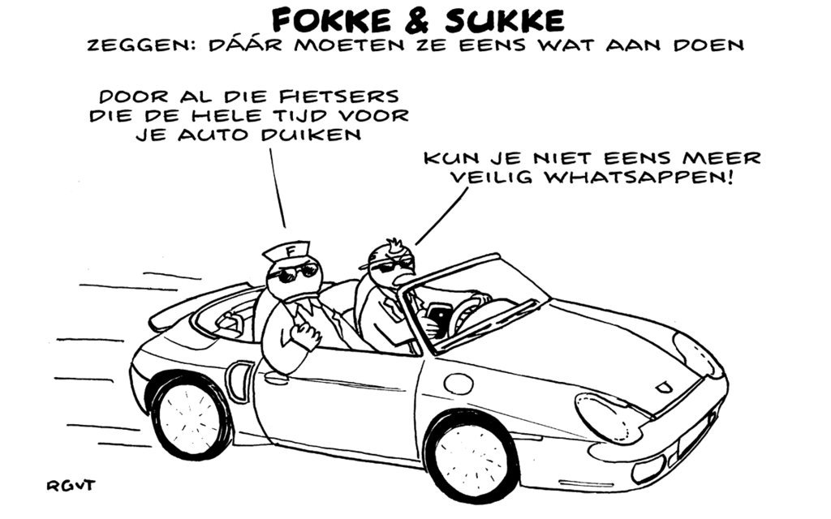
Verkeer

Slide 9
Auto rijden
Complexe taak (cognitief en motorisch)
Taak wordt steeds moeilijker naarmate de ziekte vordert en de symptomen verergeren.
Ook in een vroeg stadium van de ziekte worden veranderingen in het rijgedrag opgemerkt en worden problemen ervaren.
Het is de verantwoordelijkheid van de bestuurder om veilig aan het verkeer, voor zichzelf en overige weggebruikers, deel te nemen. Iedere bestuurder moet hiervoor over de lichamelijke en geestelijke geschiktheid beschikken.

Slide 10
De eisen waaraan een bestuurder van een motorrijtuig moet voldoen, staan in de Regeling eisen geschiktheid 2000. Wanneer niet aan de gestelde eisen wordt voldaan en u toch deelneemt aan het gemotoriseerde verkeer, kunt u in de problemen komen met de verzekering. Ook kunt u eventueel strafrechtelijk worden vervolgd.

Slide 11
Regeling eisen geschiktheid 2000
7.4.3. Overige progressieve neurologische ziektebeelden
Het betreft hier ziektebeelden zoals de ziekte van Parkinson, corticobasale degeneratie, de ziekte van Huntington.
a. groep 1: Bij een vermoeden van een met de geschiktheid tot het besturen van motorrijtuigen interfererende lichamelijke of geestelijke functiestoornis, is voor de beoordeling van de geschiktheid een rijtest vereist met een deskundige op het gebied van de praktische geschiktheid van het CBR. Het CBR heeft voor de rijtest een uitvoerig protocol. De maximale geschiktheidstermijn is vijf jaar.

Slide 12
Twijfels over eigen rijgeschiktheid
U heeft een geldig rijbewijs, maar twijfelt of u nog in staat bent om veilig te rijden omdat uw situatie is veranderd. Door bijvoorbeeld de diagnose Huntington
Dan is het belangrijk dat u laat onderzoeken of u nog wel 'rijgeschikt' bent.
Om uw rijgeschiktheid te kunnen beoordelen, stelt het CBR u een aantal vragen over uw gezondheid.
Wanneer de beoordeling positief is, verstrekt het CBR een Verklaring van geschiktheid.
NB! Weet u niet zeker of u nog wel veilig en verantwoord kunt rijden? Maar gaat u toch de weg op en veroorzaakt u een ongeluk? Dan kunt u in bepaalde gevallen aansprakelijk gesteld worden.
Bij twijfel over de noodzaak van een eigen verklaring → bespreek dit dan met uw arts

Slide 13
Twijfels over de rijgeschiktheid van een derde?
Heeft u twijfels over de rijgeschiktheid van een familielid of een bekende:
Ga met deze persoon in gesprek. Soms helpt een gesprek met de huisarts om de betrokkene te bewegen zelf een Eigen verklaring in dienen bij het CBR.
In laatste instantie is er de mogelijkheid om uw twijfel over de rijgeschiktheid van derden bij het CBR te melden. Het CBR kan dan een verplicht onderzoek naar de rijgeschiktheid opleggen. Dit verzoek is niet anoniem en kunt u alleen indienen als er –ter ondersteuning– een verklaring van de huisarts of andere onafhankelijke derde (zoals maatschappelijk werker) is bijgesloten. Uit de verklaring moet blijken waarom de rijbewijsbezitter een gevaar zou kunnen zijn voor zichzelf of anderen.

Slide 14
HD – Drive
Onderzoek in het LUMC, in samenwerking met het CHDR:
Factoren van de ziekte van Huntington die een rol spelen bij autorijden.
In kaart brengen van
het denkvermogen
de motoriek
het gedrag

Slide 15
Onderzoek bestaat uit:
Lichamelijk onderzoek
Rij simulator
Cognitieve taken
Cognitieve computer taken

Slide 16
HD – Drive
Eind juni 2017 worden de laatste deelnemers aan het onderzoek gezien.
Eind 2017 worden de eerste resultaten verwacht.
Milou Jacobs
071-5265442
m.jacobs@lumc.nl

Slide 17
Ergotherapie
Rijvaardigheid onder de aandacht brengen
Wijzen op de verantwoordelijkheid van de bestuurder
Wijzen op de evt. aansprakelijkheid bij een ongeluk
Informatie verstrekken
Meetinstrument ACLS voor een inschatting

Slide 18
Fietsen, scootmobiel

Slide 19
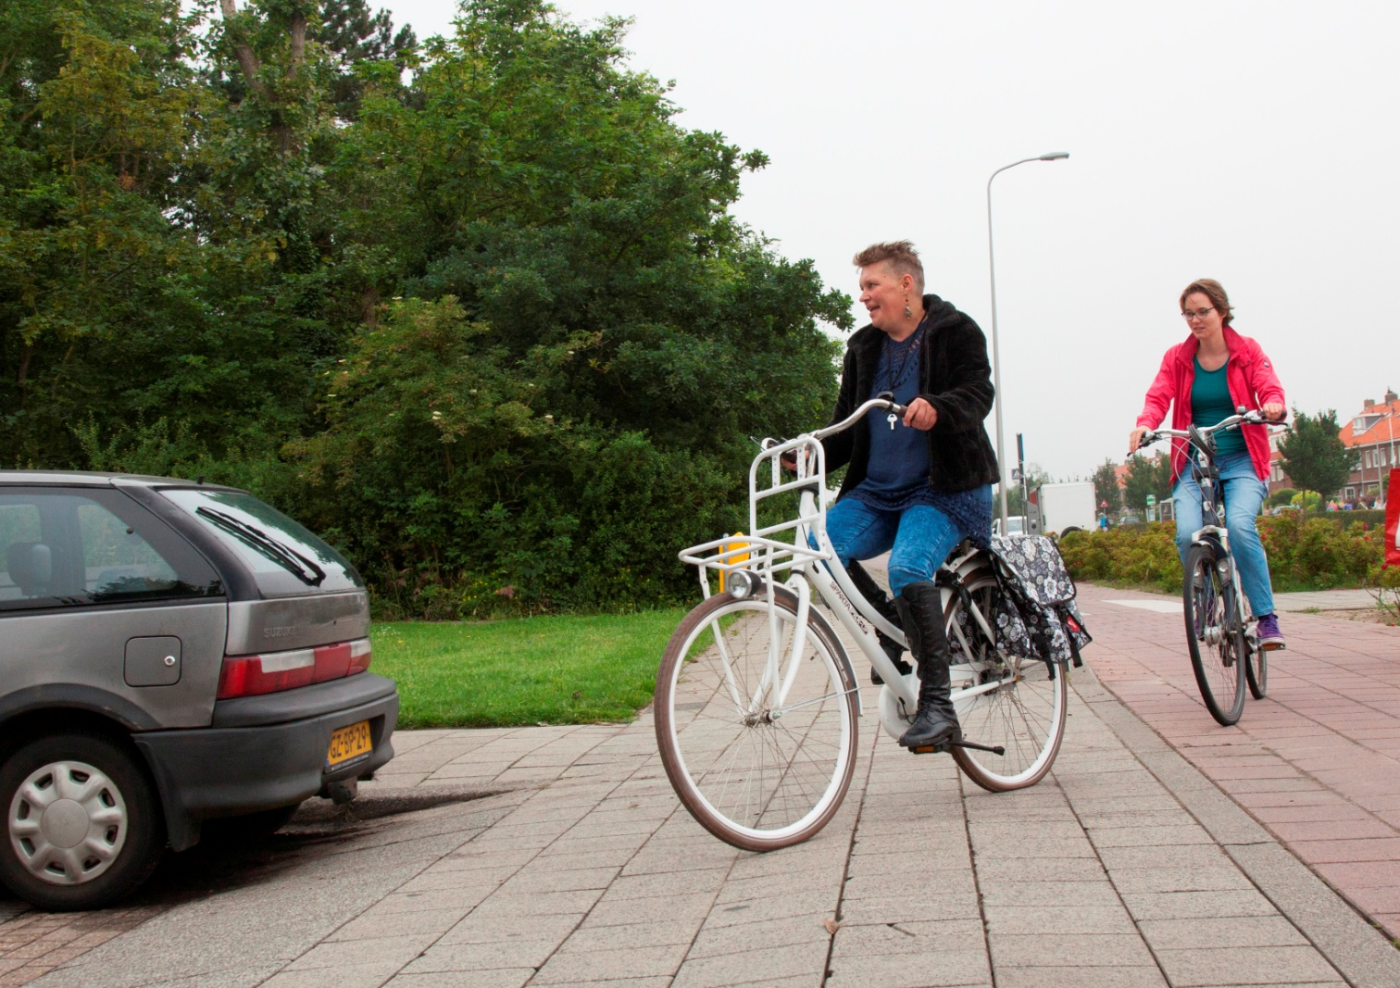
Ergotherapie
Observaties & training

Slide 20
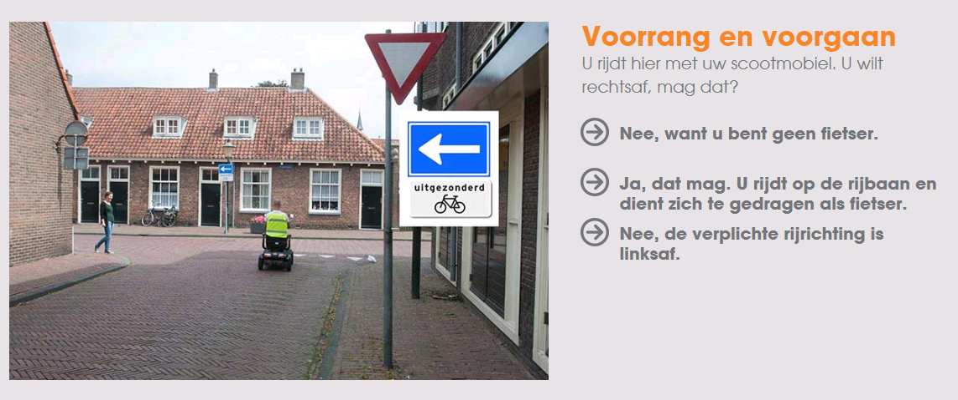
Theorie

Slide 21
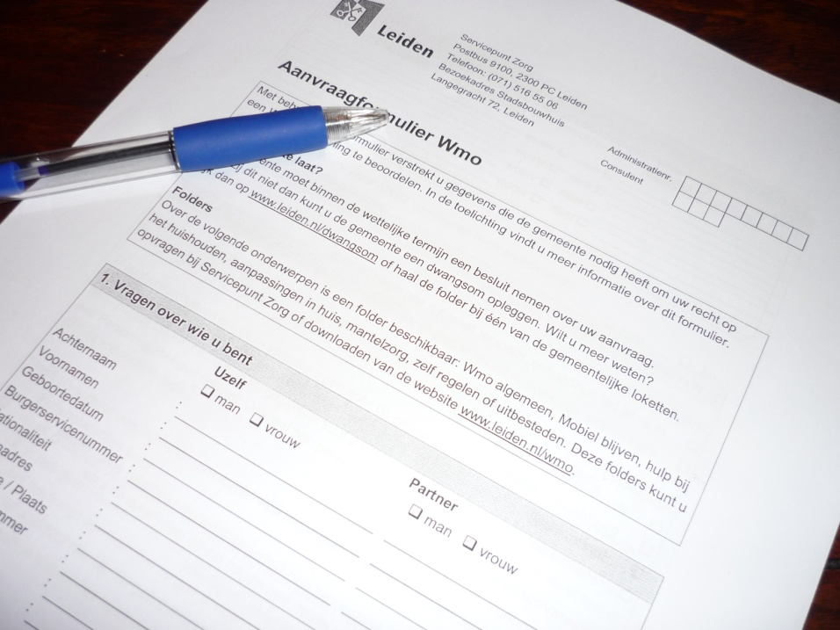
Verder tijdens de ergotherapie
Evt. hulpmiddel uitproberen
Evt. begeleiding bij de aanvraag van een hulpmiddel

Slide 22
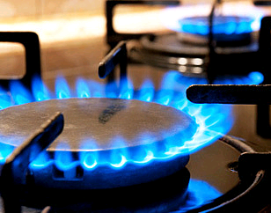
Koken
Ingewikkelde activiteit
Vraagt wat van de motoriek en cognitie
Tijdsgebonden

Slide 23
Gevaren
Gas aan laten staan
In vinger snijden
Zich branden
Vlam in de pan

Slide 24
Ergotherapie
Observatie
ELVOSICO
ELimineren,
VOlgorde veranderen,
SImplificeren,
COmbineren

Slide 25
Adviezen
Stapsgewijs koken: Plan – Do – Check – Act
bereid eerst alles voor, voordat de pannen op het ‘vuur’ gaan.
Ga zitten tijdens het schillen en snijden
Maak gebruik van een dunschiller
Inductie kookplaat
Laat pannen met stelen NIET uitsteken
Blijf erbij!!

Slide 26

Valpreventie
Test

Slide 27
Valpreventie
Het valrisico verhoogd bij een afname van de motoriek.
Houdt er rekening mee voor in de toekomst → woning.

Slide 28
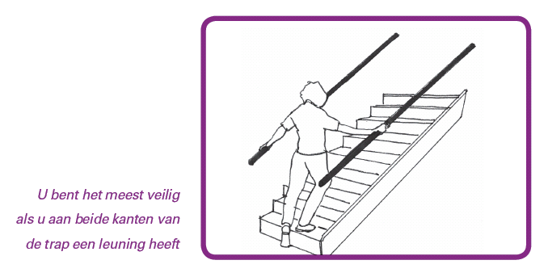

Slide 29
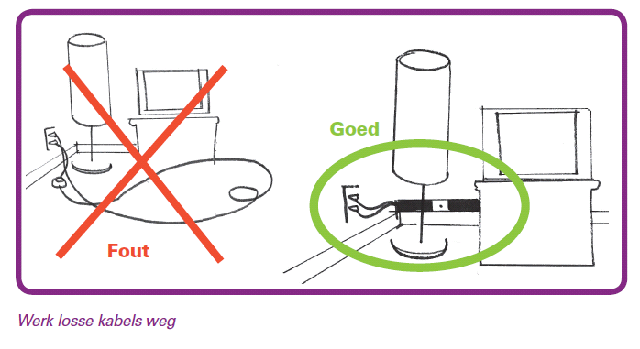

Slide 30
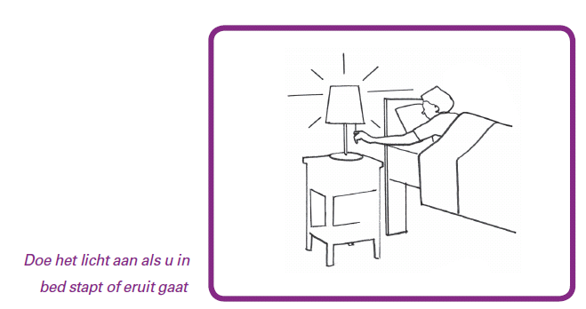

Slide 31
Voorkeur geen trap, anders twee trapleuningen
Geen drempels
Losse kabels/snoeren wegwerken
Losse vloerkleden weghalen
Goed schoeisel
Maak gebruik van een douchestoel en/of beugels
Anti slip sokken
Bretels ter voorkoming van het afzakken van de broek

Slide 32
Roken
Brandgevaar!!

Slide 33
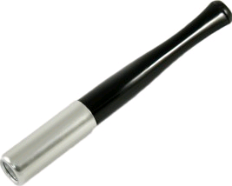
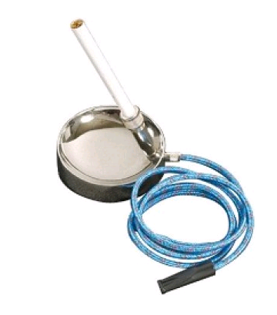
Adviezen
Rookmelder
E-sigaret
Sigarettenpijpje
Rookrobot
Rookschort

Slide 34

Nog vragen??

